Slide 1
Gene APOE
Trabalho de Bioinformática
Realizado por: Lara Ribeiro, Maria Benedita Marques e Mariana Pinho
Maio de 2024

Slide 2
Objetivos
Caracterizar, na generalidade, o gene e a proteína associada, através da exploração de diferentes bases de dados e publicações cientificas teóricas acerca do mesmo
Estudar diversos aspetos inerentes ao gene, nomeadamente, no que toca a sequências de proteínas homólogas, alinhamento de sequencias múltiplas, árvores filogenéticas e motifs, bem como, dominar as plataformas bioinformáticas e a sua utilização
Retirar conclusões acerca de todo o conjunto de dados recolhidos de modo a complementar a informação recolhida a partir das bases de dados e a entender melhor as implicações das mutações no gene APOE na saúde humana

Slide 3
Abordagens Bioinformáticas:
01
02
03
04
05
06
NCBI
Pubmed
CLUSTAL OMEGA
Plataforma de consulta de sequências genómicas e proteicas, bem como, a visualização de genes em formato 3D
Plataforma de consulta de publicações académicas de carácter teórico acerca de genes específicos
Plataforma que permite gerar sequencias múltiplas de alinhamentos com base em conjuntos de sequências homologas
MEME
Itol
Genome Browser
Plataforma que gera os motifs associados às sequencias homólogas
Plataforma que gera as diferentes árvores filogenéticas e permite a edição das mesmas
Plataforma que fornece os elementos regulatórios da proteína em estudo

Slide 4
Metedologia
Partindo do ficheiro em formato FASTA com as sequências da proteína e dos seus 10 homólogos escolhidos gerou- se o AMS, através da plataforma Clustal Omega
Alinhamento múltiplo de sequências
Árvores filogenéticas
Com a plataforma Itol, foram geradas diversas árvores filogenéticas
Sequências de homólogos
Na plataforma gene browser, obteve-se os elementos regulatórios, partindo das sequências de homólogos
Elementos regulatórios
Com base nas várias sequências homólogas em estudo, foram obtidos os motifs
Motifs

Slide 5
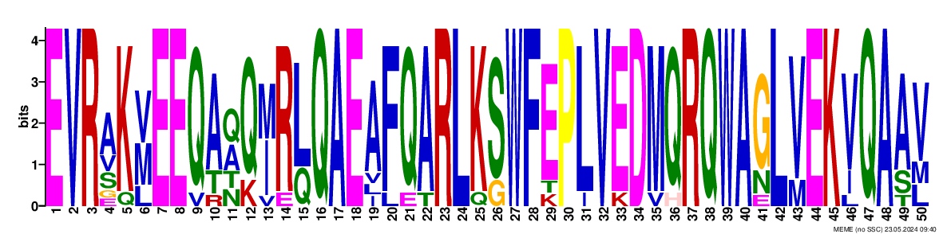
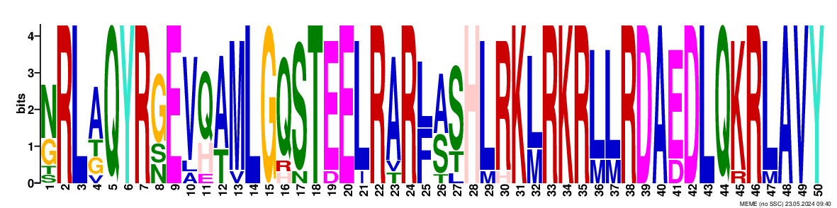
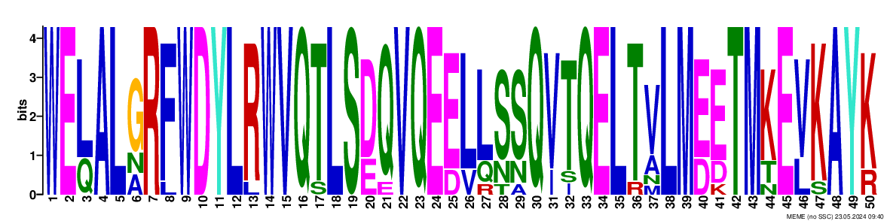
Motifs
Este motivo apresenta uma mistura de resíduos hidrofóbicos e hidrofílicos, juntamente com vários resíduos carregados positivamente (R, K) e negativamente (E, D). De facto, este pode ter um papel na ligação ao DNA ou RNA, ou na sinalização celular e regulação da expressão génica.
Este motivo contém várias cargas positivas e negativas, juntamente com resíduos hidrofóbicos
Alguns resíduos indicam regiões que estão envolvidas na estabilização da estrutura proteica.
Este motivo desempenha um papel na interação proteína-proteína e na formação de complexos. A combinação de resíduos carregados e hidrofóbicos sugere uma função na ancoragem à membrana ou na interação com lípidos.

Slide 6
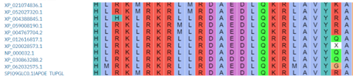
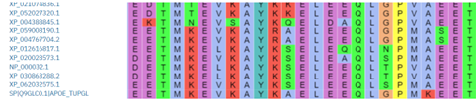
Alinhamentos Múltiplos de Sequências
Regiões não conservadas:
- "KAYKKELEEQLGPVAEETRARLAKEVQAAQAR" (Mus pahari) VS "SAYKQELDAQLGPVAEETKARLSKELQAAQAR" (Trichechus manatus latirostris)
Regiões conservadas:
por exemplo,“RDAEDLQ”

Slide 7
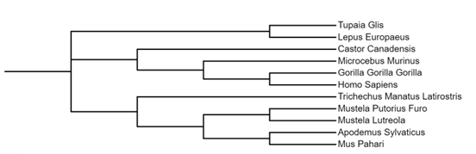
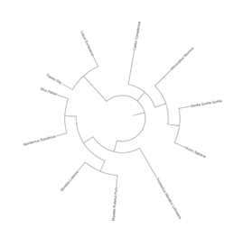
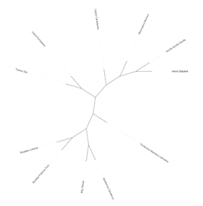
Árvores Filogenéticas
Homo sapiens e Gorilla gorilla gorilla estão estreitamente relacionados
Microcebus murinus mostra uma proximidade surpreendente com humanos e gorilas
Tupaia glis e Lepus europaeus estão estreitamente relacionados, indicando uma relação filogenética
Mustela putorius furo e Mustela lutreola são apresentados como grupos irmãos, Apodemus sylvaticus e Mus pahari também formam um grupo.
Castor canadensis e Trichechus manatus latirostris separam-se mais cedo das outras espécies, sugerindo uma maior distância evolutiva entre eles e os outros grupos listados.
Trichechus manatus latirostris e Castor canadensis têm sequências de APOE que divergem significativamente dos primatas e roedores.

Slide 8
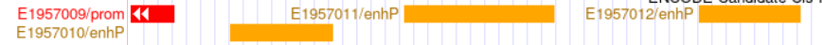
Elementos Regulatórios
EH38E1957009: Está localizado na região promotora do gene APOE, sendo essencial para a iniciação da transcrição. Ele contém sequências de DNA que permitem a ligação de fatores de transcrição e da RNA polimerase II, iniciando o processo de transcrição do gene APOE.
EH38E1957010: Este elemento aumenta a expressão do gene APOE, especialmente em resposta a fatores específicos presentes em certos tecidos, como o fígado e o cérebro.
EH38E1957011: Atua aumentando a expressão de APOE em condições específicas, facilitando a ligação de co-ativadores de transcrição.
EH38E1957012: Trabalha em conjunto com os outros potenciadores para promover níveis adequados de expressão de APOE em resposta a sinais metabólicos e celulares.

Slide 9
Conclusões
Este trabalho foi crucial para entender a relevância das ferramentas bioinformáticas na compreensão da complexidade genómica e das relações evolutivas, dado que sem elas seria impossível uma análise de dados tão extensa e complexa.
Assim, a pesquisa realizada demonstrou como a integração de dados genómicos e bioinformáticos pode fornecer informações cruciais sobre a evolução e a função dos genes, contribuindo para o avanço do conhecimento, não só em genética como como em diferentes áreas da saúde, permitindo uma melhor compreensão dos mecanismos moleculares que sustentam a diversidade biológica e a adaptação evolutiva.
Portanto, a análise detalhada do gene APOE através de técnicas bioinformáticas avançadas não só elucidou aspetos críticos da sua evolução e regulação, mas também reforçou a importância das abordagens aplicadas. De facto, este estudo destaca como a combinação de dados de sequências, alinhamentos e análises filogenéticas pode proporcionar uma compreensão abrangente das complexas interações que regulam a expressão e a função dos genes ao longo da evolução.

